Slide 2
义务教育英语三年 级起点· 上册
Would you like a pie?
(Story time)

Slide 3
Look,this is a park.
It's...

Slide 4
This is … .
猜：他们在干什么？
想：他们会带什么食物？
have a picnic
去野餐

Slide 5
听，ee发什么音呢？
你能试着读吗？
see看见
meet相遇
a hot dog
一个热狗
a pie
一个馅饼
a cake
一块蛋糕
a sweet
一颗糖

Slide 6
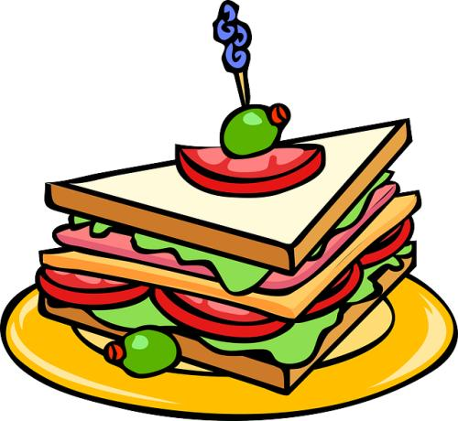
下面这些食物，发音和中文很像。
你能猜猜它们是什么吗？
a pizza
a hamburger
a sandwich

Slide 7
Sharing is happy!
分享是愉快的！

Slide 8
How to share 怎么分享
如果你是他们，你会和你的小伙伴怎么分享食物?我们来猜一猜，演一演吧！
Would you like a...？
即使不接受别人的建议，也要说”Thank you” ，而且别忘了保持微笑哦！
No, thank you.
Yes, please.

Slide 9
Watch and answer
(看动画，回答问题)
——Who is this new friend?
——What would this new friend like ?
这个新朋友想要什么食物？

Slide 11
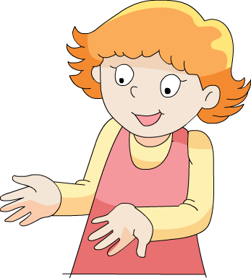
Watch and answer
(看动画，回答问题)
——Who is this new friend?
—— She is ________ .

Slide 12
介绍Helen
害羞的
打招呼
Nice to meet you,Helen.
Perhaps Helen is a shy girl.
也许海伦是个__________女孩吧。
热情的
害羞的

Slide 13
——What would Helen like?
——She would like _____.

Slide 14
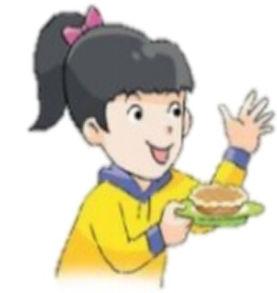
Listen and remember
How do they share the food with Helen?
听录音，记住分享食物时用来给Helen建议的句子。
Would you like a pie?
思考并选择。
猜一猜和 “ What about a cake?”意思最接近是_____。
A.
What about a cake?
A. Would you like a cake? B. What colour is the cake?
（你认为）……怎么样？

Slide 15
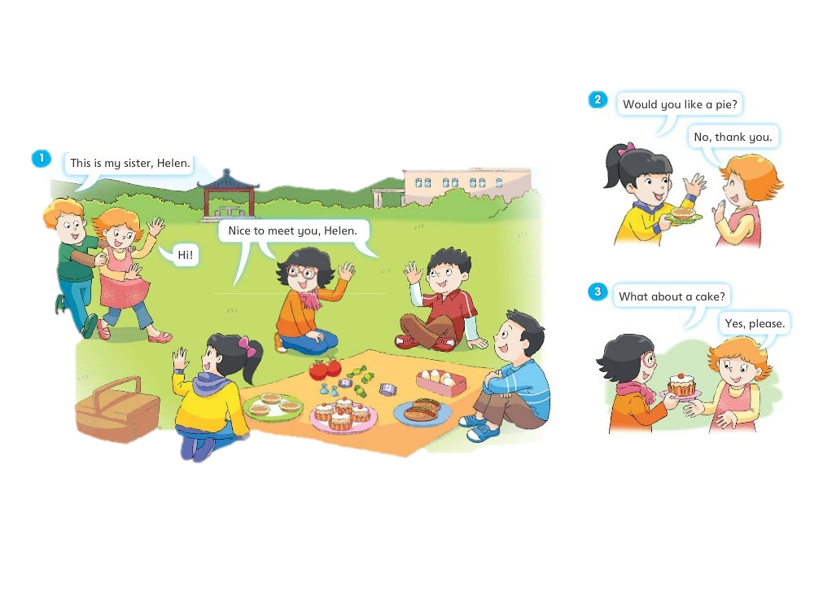
How do they feel today?
他们今天心情怎样？
Reading time
happy、joyful
开心、 其乐融融的
……
跟读的时候要注意模仿语音语调哦！

Slide 16
Let’s read.
Happy Reading
六人一组，选择你喜欢的方式，朗读课文
和同伴分角色读
自己朗读
小组内齐读
……

Slide 17
Let's try
Let’s try to dub the story.(给动画配音)

Slide 18
Let's act表演
小朋友们,快来挑选自己喜欢的角色，以六人小组为一小组表演一下吧！加上动作和表情会更棒！

Slide 19
Offer food 提供食物
看，迈克的小弟弟Tim来了。
怎么和Tim 打招呼呢？
Hi！ Hello！ Good morning！ Nice to meet you.
和Tim分享哪些食物呢？
pie
cake
egg
hot dog
sweet
hamburger
pizza披萨
chips 薯条
…
征求Tim意见时可以问：
Would you like…?
What about…?
Tim回答时，接受你的建议就说：
Yes, please
拒绝你的建议就说：
No，thank you.

Slide 20
Please share your food with him . 快和他分享你们的食物吧！
Hello/Hi/Good afternoon.
Nice to meet you，....
Would you like a …?
What about …?
Yes, please./No, thank you.
...
Yummy! (真好吃！）
1.用图片做道具。
2.1人Tim，其他人和Tim分享食物，注意动作表情。
3.这些句子可以帮助你哦。

Slide 21
Sharing makes us happy！
分享使我们快乐！

Slide 22
Homework
Read the text after the tape.
跟录音读一读今天所学的课文。
2. Invite your friends to your home, and entertain them in English .
邀请朋友去你家作客，别忘了用英语招待他们哦！

Slide 23
Thank you!

Slide 24
How many stars can you get?
你能得到多少颗星？
I can offer people food. 我会给别人提供食物。
I can use “No, thank you.” and “Yes, please.” 我会使用“No, thank you.”和“Yes, please.”

Slide 25
Let’s make a summary
(1)与人初次见面打招呼：
Nice to meet you.
(2)今天我们学了一些食物类的单词：
(3)征求别人意见时可以说：
Would you like…?
或者 What about…?
(4)回答时，同意别人的建议就说：
不同意别人的建议就说：
Yes, please
No, thank you.

Slide 26
Homework
1.Listen and read the story time of Unit 7.
听、读第七单元的story time部分。
2.Go on sharing your food with your family
and friends.用今天所学的知识与你的亲朋
好友分享食物。

